Slide 1

독도와 국제사법재판소
21413837 경영학과 김대현

Slide 2

목차
01
국제사법재판소
02
일본의 주장
03
주장에 대한 반박
04
결론

Slide 3
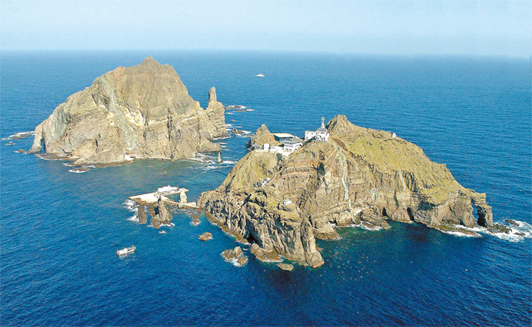
Part 1
국제사법재판소

Slide 4
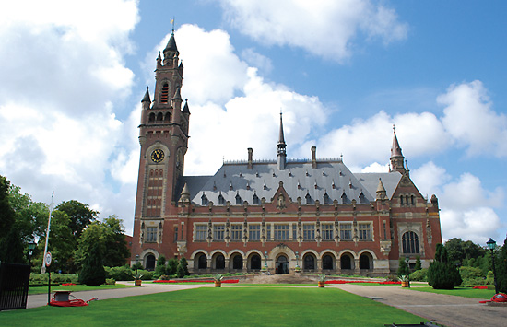
Part 1
국제 사법재판소
◈ 1945년 설립
◈ 네덜란드 헤이그 위치
◈ 국가간 분쟁 국제법 재판

Slide 5
Part 1
국제 사법재판소
방향성때문에 강한제제 불가
국제법의 형평성에 대한 비판
개인이나 민간기관 국제기관에는 개방X

Slide 6
Part 2
일본의 주장

Slide 7
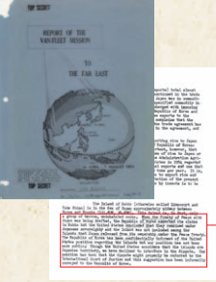
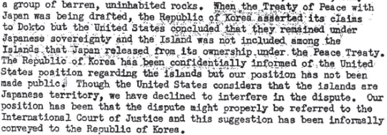
Part 2
일본의 주장
◈ 미국은 독도가 일본의 영토라고 생각
◈ 한국에 ICJ 회부 비공식적 제안

Slide 8
Part 2
일본의 주장
첫번재 회부제안
1954년
세번째 회부제안
2012년
한일 외상회담 때
두번째 회부제안
1962년
다가올 미래
더 많은 도발

Slide 9
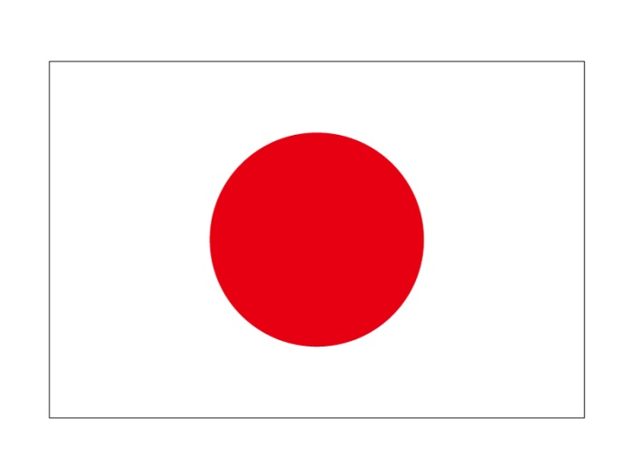
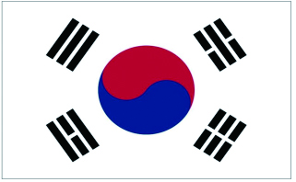
Part 2
일본의 주장
일반적인 제소 받아들임
일반적인 제소 받아들이지 않음
국제사회의 법의지배를 존중
국제사회의 법의지배를 존중X

Slide 10

Part 2
Notes:
https://www.youtube.com/watch?v=hNfr2p0ir1o

Slide 11
Part 3
주장에 대한 반박

Slide 12
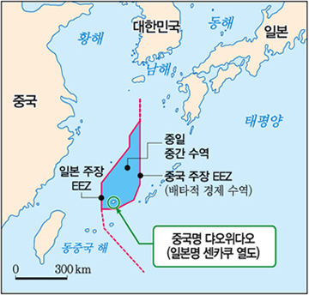
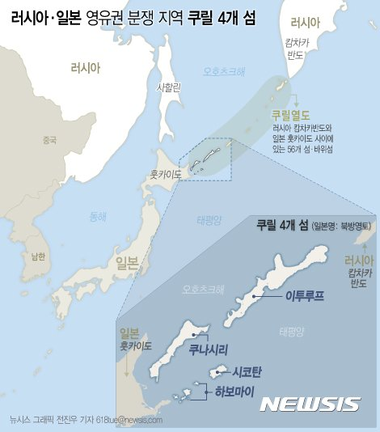
Part 3
주장에 대한 반박

Slide 13
Part 3
주장에 대한 반박
중국과 일본의 분쟁지역
일본 실효적 지배
국제사법재판소 회부 거부

Slide 14
Part 3
주장에 대한 반박
러시아 일본의 분쟁지역
러시아 실효적 지배
국제사법재판소 회부 거부

Slide 15
결론
실효적 지배 증거 수집
독도에 대해 국민의 관심 증가 필요

Slide 16
출처
https://www.sisain.co.kr/news/articleView.html?idxno=14055
https://www.kr.emb-japan.go.jp/territory/takeshima/index.html
(일본 외무성)
http://www.dokdohistory.com/main.do
(독도 연구소)
https://www.youtube.com/watch?v=hNfr2p0ir1o

